Slide 1
开源操作系统训练营
阶段四总结报告
汇报人：谢祖钧
2025

Slide 2
任务列表
1、小任务：为allocator模块编写文档和测试代码以供学习
2、下游合并简易ext4文件系统支持
3、下游一些其他合并

Slide 3
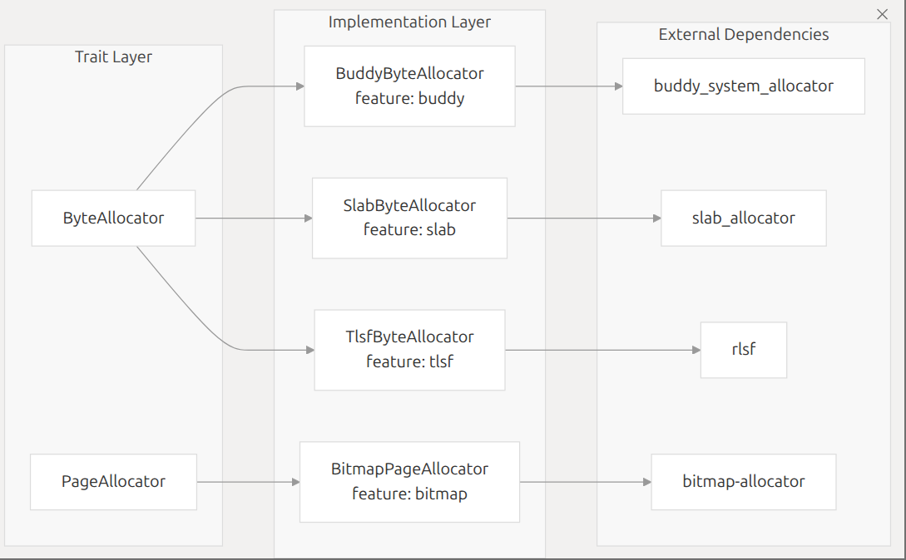

1、小任务：为allocator模块编写文档和测试代码以供学习
通过文档介绍模块实现的详细过程

Slide 4
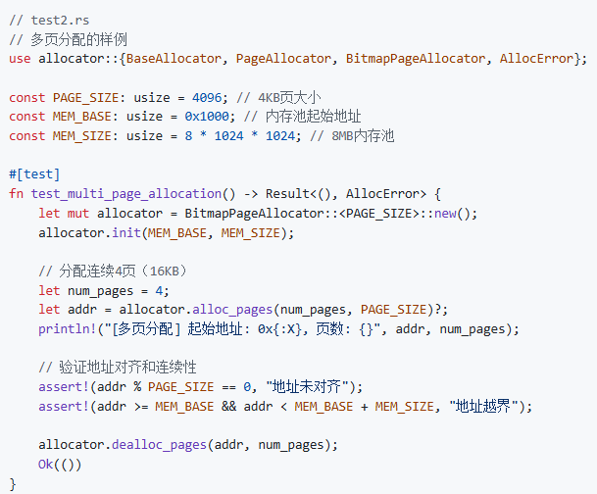
1、小任务：为allocator模块编写文档和测试代码以供学习
通过编写测试代码展示使用方法和算法特性
bitmap算法：页级别分配

Slide 5
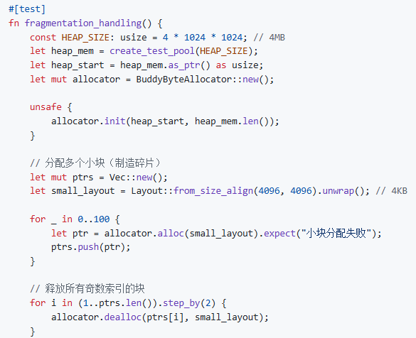
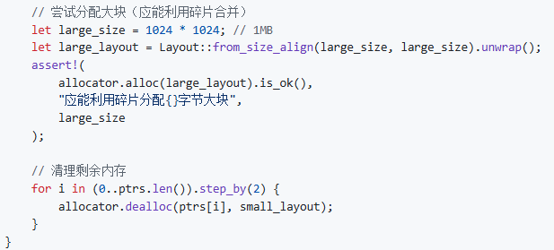
1、小任务：为allocator模块编写文档和测试代码以供学习
通过编写测试代码展示使用方法和算法特性
buddy算法：字节级别分配，在碎片管理上具有优势

Slide 6
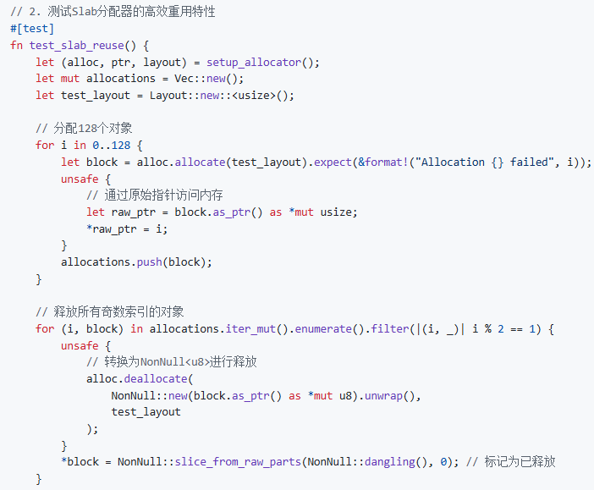
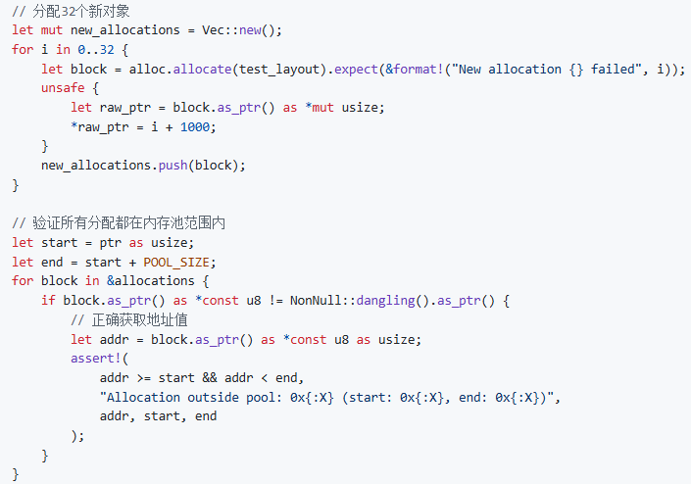
1、小任务：为allocator模块编写文档和测试代码以供学习
通过编写测试代码展示使用方法和算法特性
slab算法：字节级别分配，高效重用

Slide 7
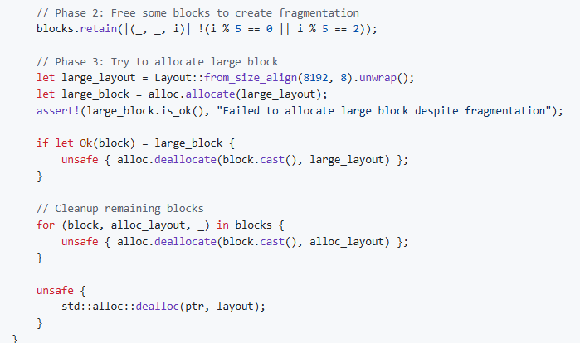
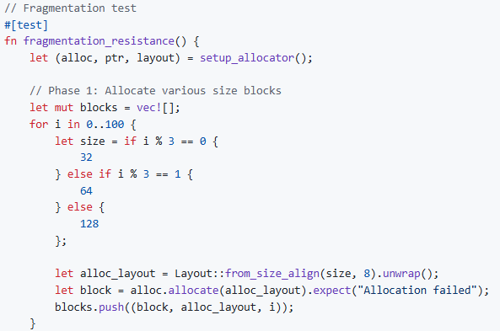
1、小任务：为allocator模块编写文档和测试代码以供学习
通过编写测试代码展示使用方法和算法特性
tlsf算法：字节级别分配，性能良好，碎片管理良好

Slide 8
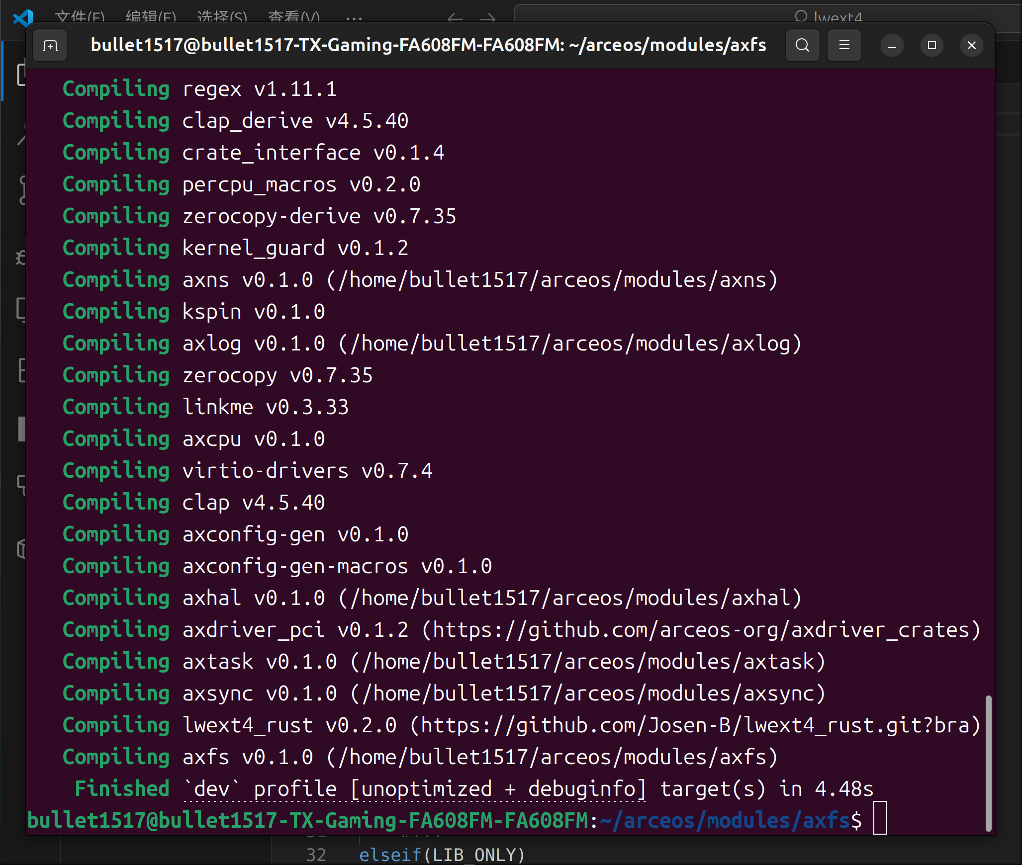
2、下游合并简易ext4文件系统支持
https://github.com/arceos-org/arceos/pull/262

Slide 9
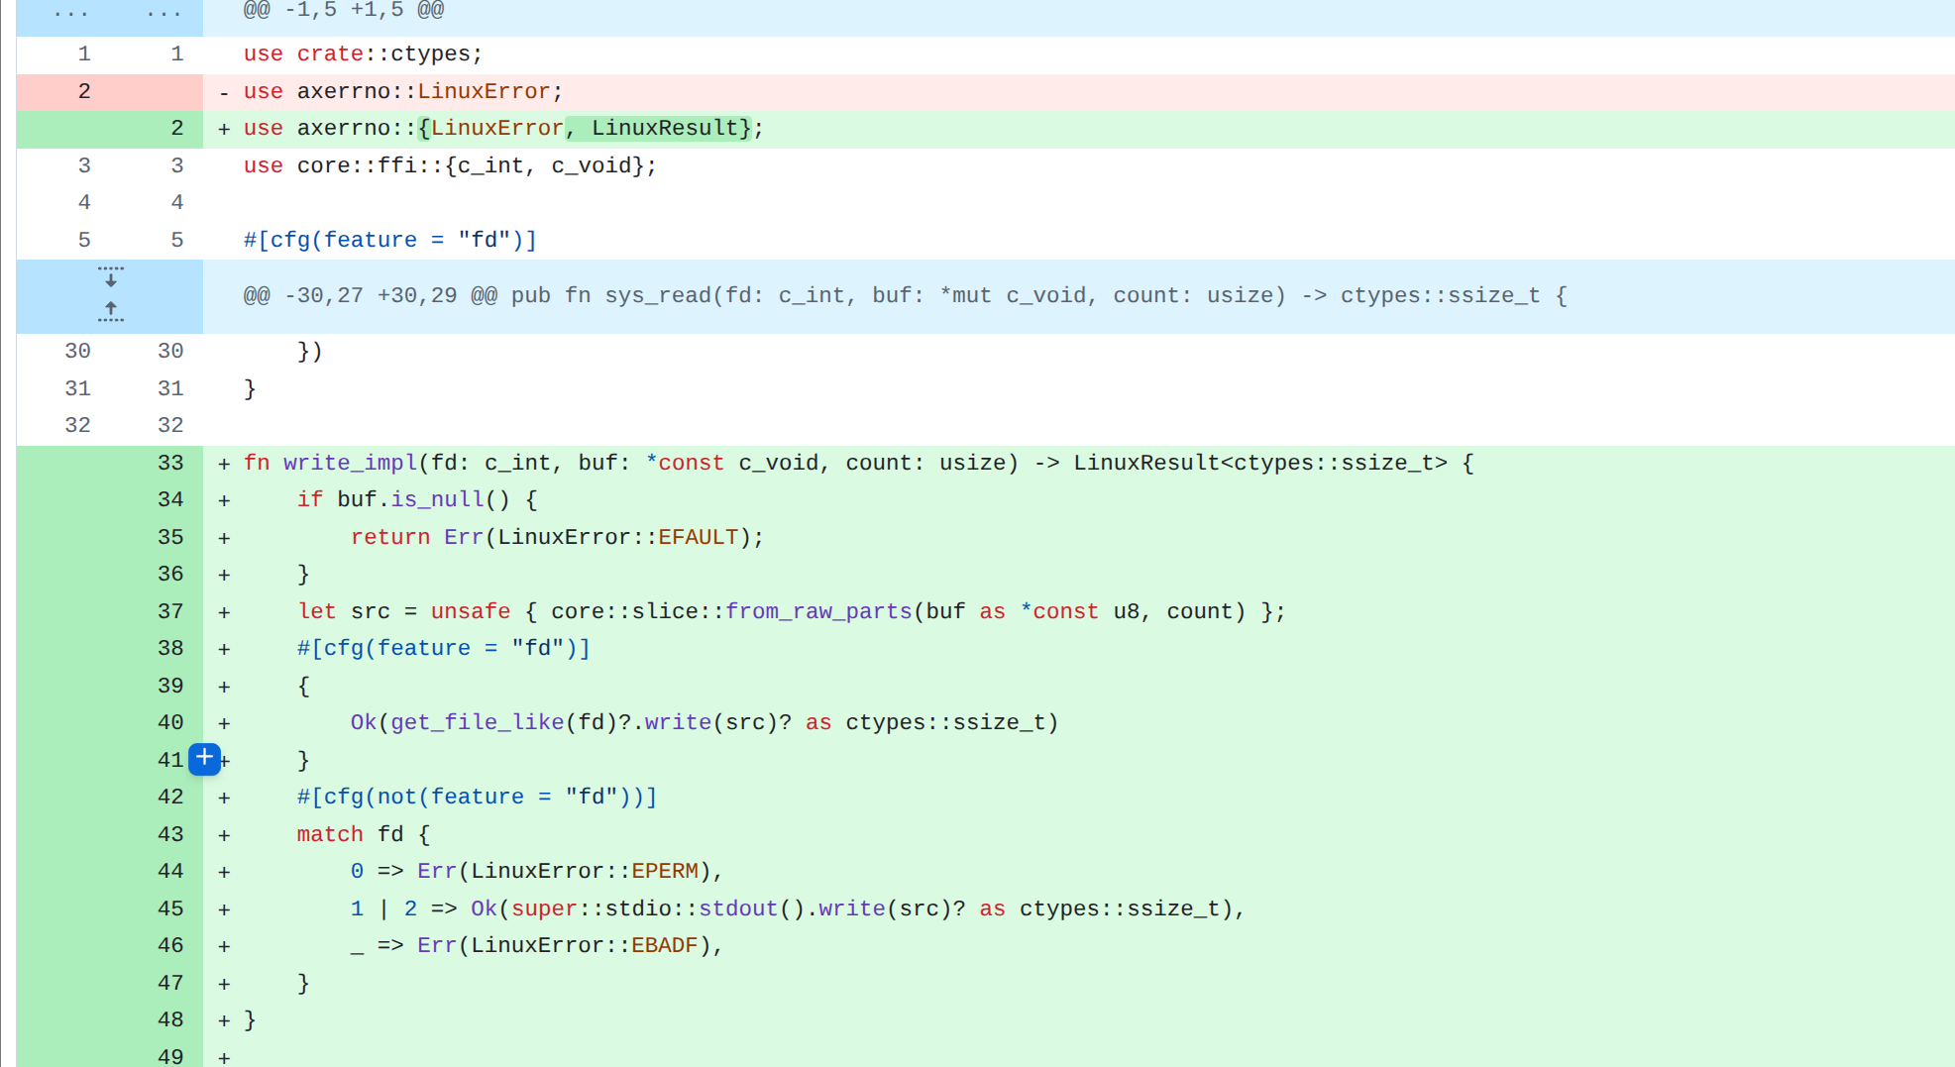
3、下游一些其他合并
https://github.com/arceos-org/arceos/pull/260
主要修改是将将原sys_write中的写入逻辑拆解为新的函数write_impl，以提高代码的复用性。同时，会显式检查 buf null 指针以避免未定义的行为
仅允许写入标准输出(1)和错误输出(2)，禁止向标准输入(0)写入数据（返回权限错误）
其他描述符返回无效文件错误

Slide 10
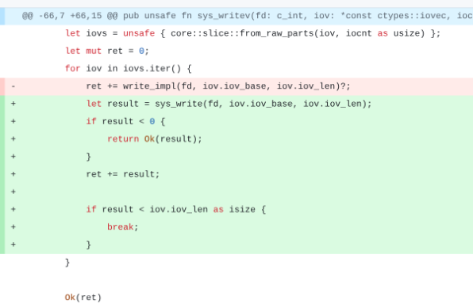
3、下游一些其他合并
https://github.com/arceos-org/arceos/pull/267
这个修改是针对原代码假设每次 sys_write 必然完全成功，错误会传播并继续尝试写入，修改后遇到错误​​立即中止​​并返回错误码 遇到部分写入时​​保留已成功写入的数据量​​并返回 最终返回值 ret 精确表示​​实际写入的总字节数​

Slide 11
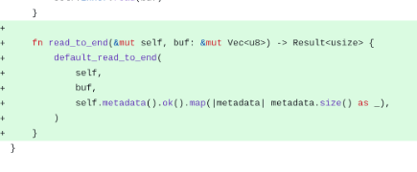
3、下游一些其他合并
https://github.com/arceos-org/arceos/pull/268
主要是增加了一个一次性读取到缓冲区的功能，以及更新axio到0.1.1版本

Slide 12

Thanks

